Slide 1
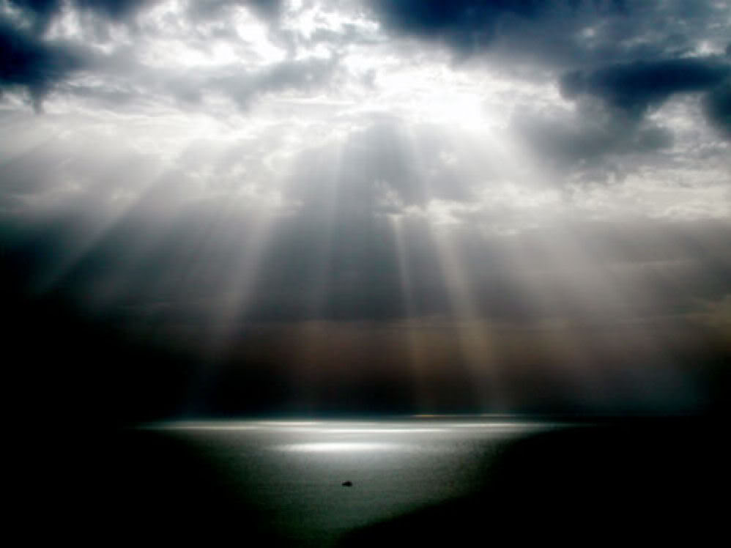
陳嘉式 牧師
天上的寶座

